Slide 1
MÓDULO TERMINAL SISTEMAS ENERGÉTICOS Dr. Arturo Reinking Dr. Juan Luis François
22 de abril de 2014

Slide 2

Facultad de Ingeniería

Slide 4
MOTIVACIÓN
La energía tiene un gran impacto en el
bienestar de la sociedad y uno de los
temas nacionales de más actualidad es el
de abastecimiento de energía

Slide 5
Motivación
La energía es un recurso esencial para todas las actividades de desarrollo social y económico.
El consumo de energía mundial ha ido creciendo desde la revolución industrial en el siglo XIX, creció treinta veces durante el siglo XX.
Los países con un alto nivel de desarrollo económico tienen niveles de consumo de energía y electricidad altos.
La utilización excesiva de combustibles fósiles ha dado lugar al aumento en la concentración de GEI
→ cambio climático
Los hidrocarburos son finitos y pronto iniciarán su fase de agotamiento.

Slide 6
Motivación
Volatilidad en los precios de los hidrocarburos.
Seguridad en el abasto de energía → un portafolio de fuentes de energía diversificado.
Se requiere un plan energético que considere la intensificación de las medidas de ahorro y de uso eficiente de la energía, y la diversificación de fuentes de energía, que considere diferentes alternativas energéticas económicas, limpias, confiables.
Un plan energético debe contemplar igualmente la inversión en ciencia y tecnología, y el desarrollo de la industria y la ingeniería nacional.
Crecimiento sustentable

Slide 7
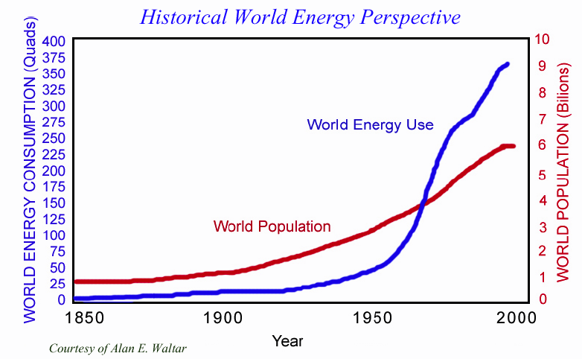
Necesidad de Energía para un Desarrollo Sustentable

Slide 9
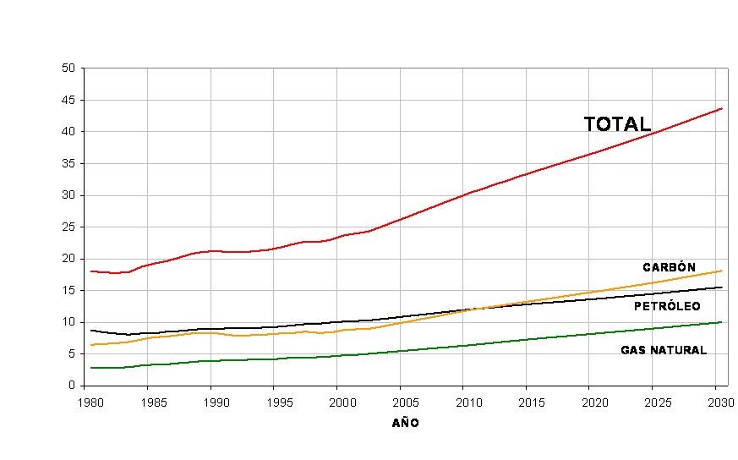
Emisiones Globales de CO₂ por Tipo de Combustible
Miles de millones de Toneladas Métricas
Fuente: Energy Information Administration (EIA), “International Energy Outlook 2006”, DOE/EIA-0484, June 2006.

Slide 10
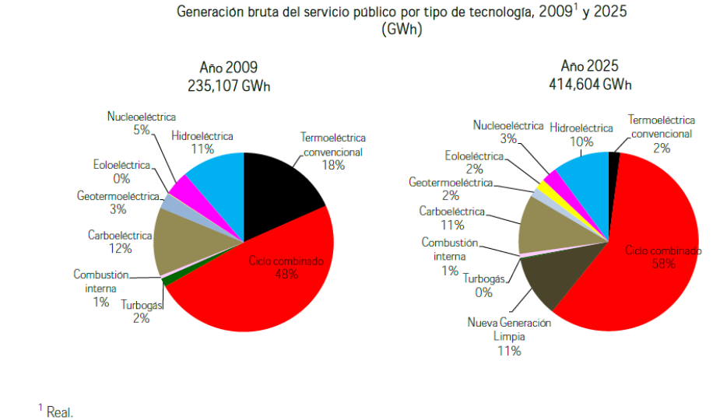
PROSPECTIVA SECTOR ELECTRICO - SENER
En 2009 la generación mediante combustibles fósiles representó el 81% del total, mientras que para el 2025 se espera que disminuya al 72%
Fuente: Prospectiva del sector eléctrico 2010-2025, SENER

Slide 11
IMPLICACIONES PROSPECTIVA - SENER
Notes:
11

Slide 12
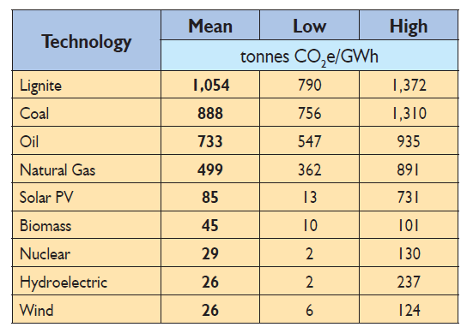
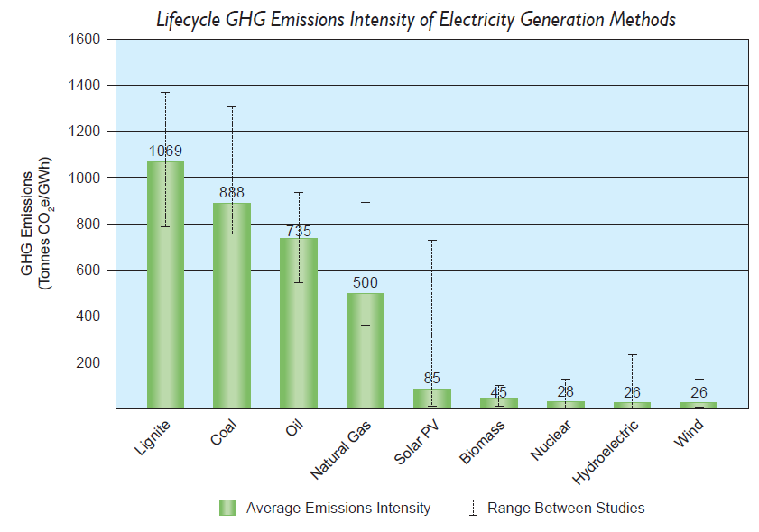


Slide 13
OBJETIVO
Que el alumno de Ingeniería Eléctrica
Electrónica amplíe su visión a las
oportunidades de su carrera dentro del
abanico más amplio de producción,
conversión y utilización de energía.

Slide 14
PLAN DE ESTUDIOS

Slide 15
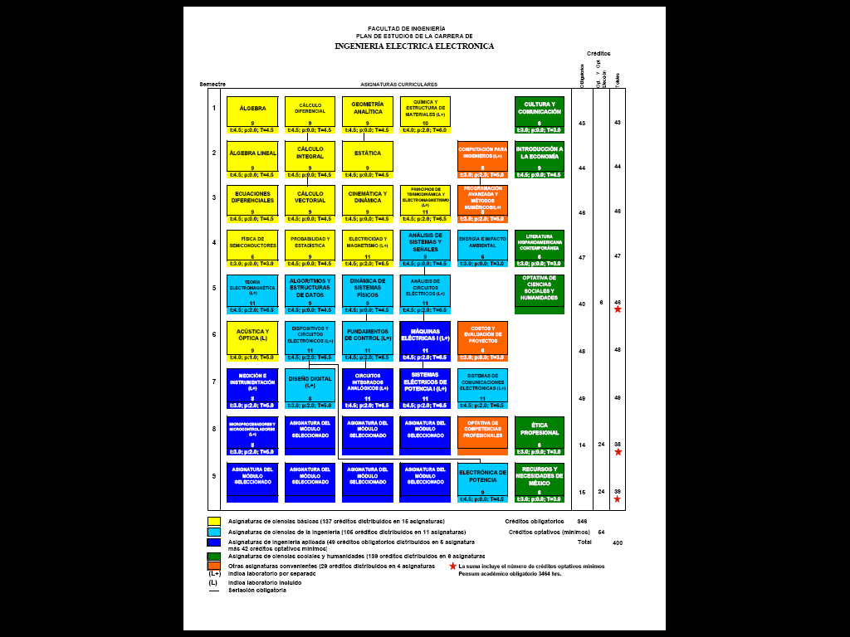

Slide 16
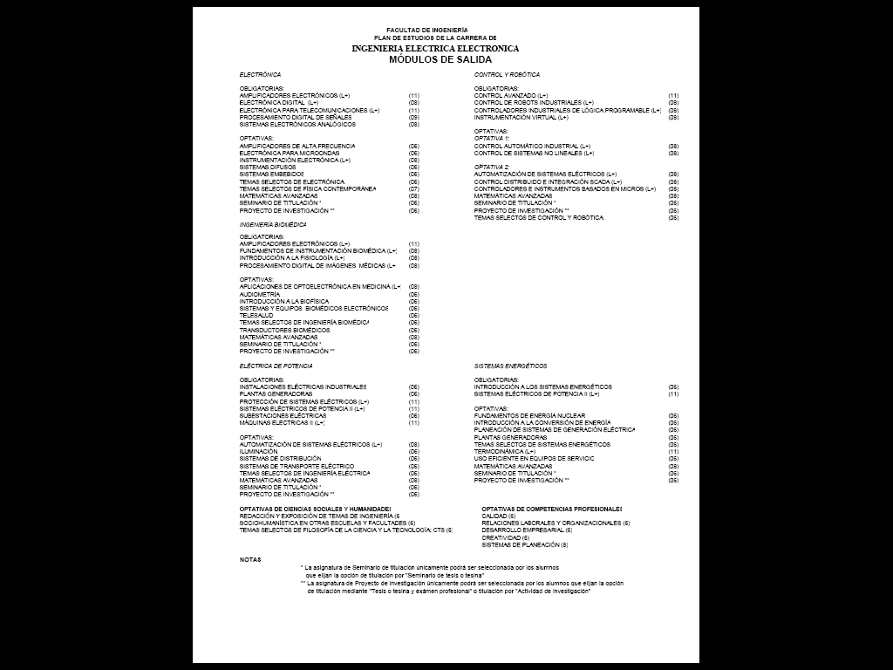

Slide 17
PLAN DE ESTUDIOS
MATERIAS OBLIGATORIAS:
Introducción a Sistemas Energéticos
Sistemas Eléctricos de Potencia II (L+)
MATERIAS OPTATIVAS:
Introducción a la Conversión de Energía
Uso Eficiente en Equipos de Servicio
Planeación de Sistemas de Generación Eléctrica
Fundamentos de Energía Nuclear
Planeación e Instalación de Sistemas de Bioenergía
Introducción a Energías Renovables

Slide 18
PLAN DE ESTUDIOS
Temas Selectos de Sistemas Energéticos:
Seguridad y Tecnología de Centrales
Nucleares
Herramientas Computacionales para la
Optimación de Sistemas Energéticos
Introducción a la Gestión y Ahorro de Energía Eléctrica
http://www.ingenieria.unam.mx/paginas/Carreras/planes2010/ingElectrica_Plan.htm

Slide 19
EJEMPLO DE CONTENIDO
PLANEACIÓN DE SISTEMAS DE GENERACIÓN ELÉCTRICA
Objetivo:
El alumno conocerá los principios básicos de la Planeación de Sistemas de Generación Eléctrica. Aprenderá a caracterizar las principales tecnologías energéticas (combustibles fósiles, combustibles nucleares y energías renovables) utilizadas para la generación eléctrica. Adquirirá conocimientos y desarrollará habilidades para poder comparar objetivamente las tecnologías energéticas de generación eléctrica bajo el principio de desarrollo sustentable.

Slide 20
EJEMPLO DE CONTENIDO
PLANEACIÓN DE SISTEMAS DE GENERACIÓN ELÉCTRICA
Introducción a la planeación de sistemas eléctricos
Metodología de estudio de expansiones eléctricas
Definición de características técnicas, económicas y ambientales de plantas de generación eléctrica
Evaluación a nivel de planta de generación
Evaluación a nivel de cadena energética completa
Estudio de escenarios de expansión del sistema eléctrico
Análisis de toma de decisiones

Slide 21
GRACIAS
DEPARTAMENTO DE SISTEMAS
ENERGÉTICOS
http://odin.fi-b.unam.mx/senergeticos/

